Slide 1

Lorient Vous Propose La Ville D ’Annecy

Slide 2
Annecy est une ville des Alpes située dans le sud-est de la France. C'est là que le lac d'Annecy se déverse dans le Thiou. Elle est réputée pour sa vieille ville avec ses rues pavées, ses canaux sinueux et ses maisons aux couleurs pastel. Surplombant la ville, le château médiéval d'Annecy, ancienne résidence des comtes de Genève, abrite un musée proposant des objets régionaux, tels que du mobilier alpin ou des œuvres religieuses, ainsi qu'une exposition sur l'histoire naturelle

Slide 3
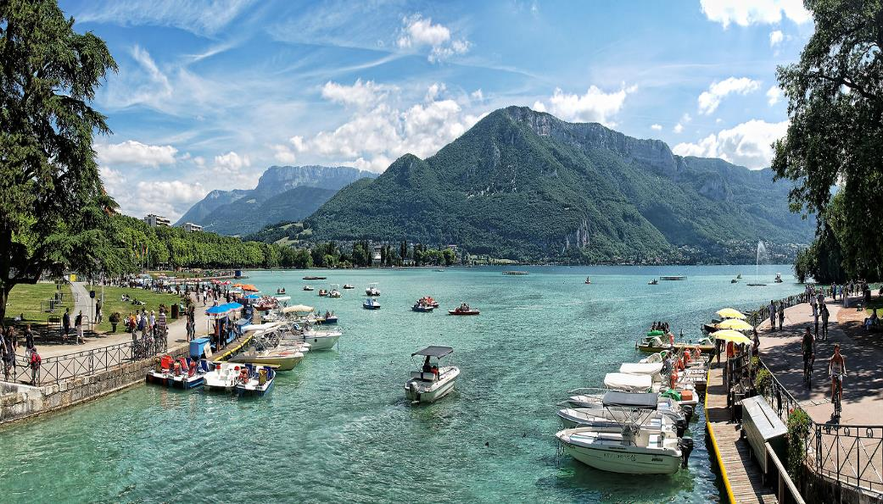
Lac d'Annecy

Slide 4
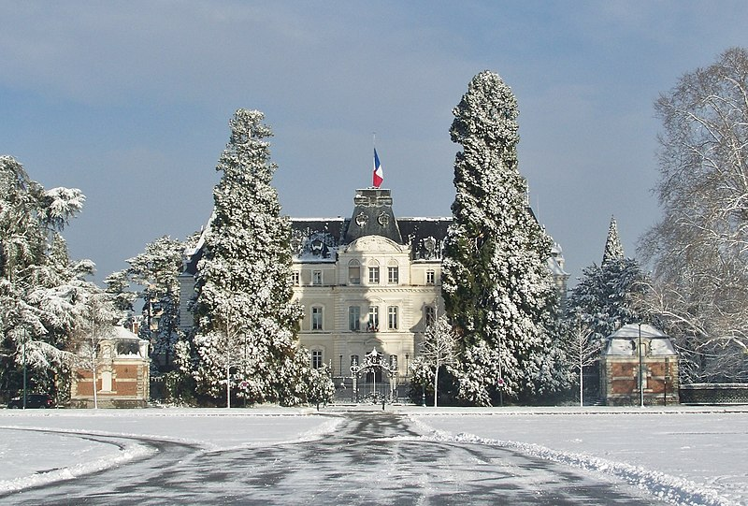
Vue du bâtiment de la préfecture de Haute-Savoie en hiver, à Annecy

Slide 5
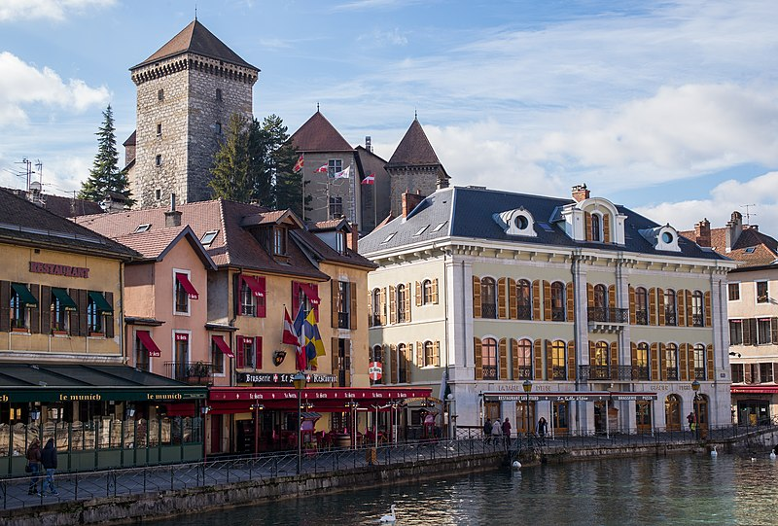
Annecy, France

Slide 6
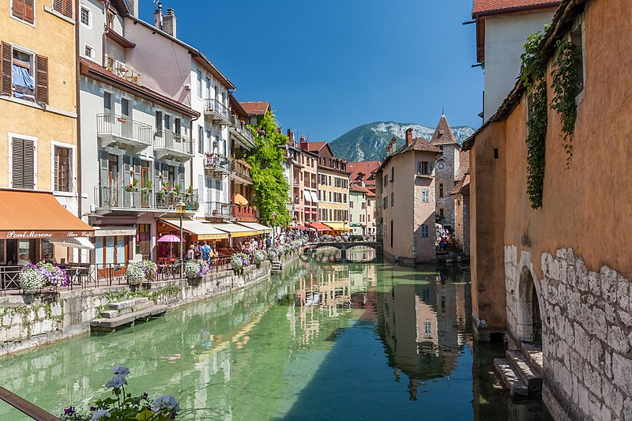
Annecy

Slide 7
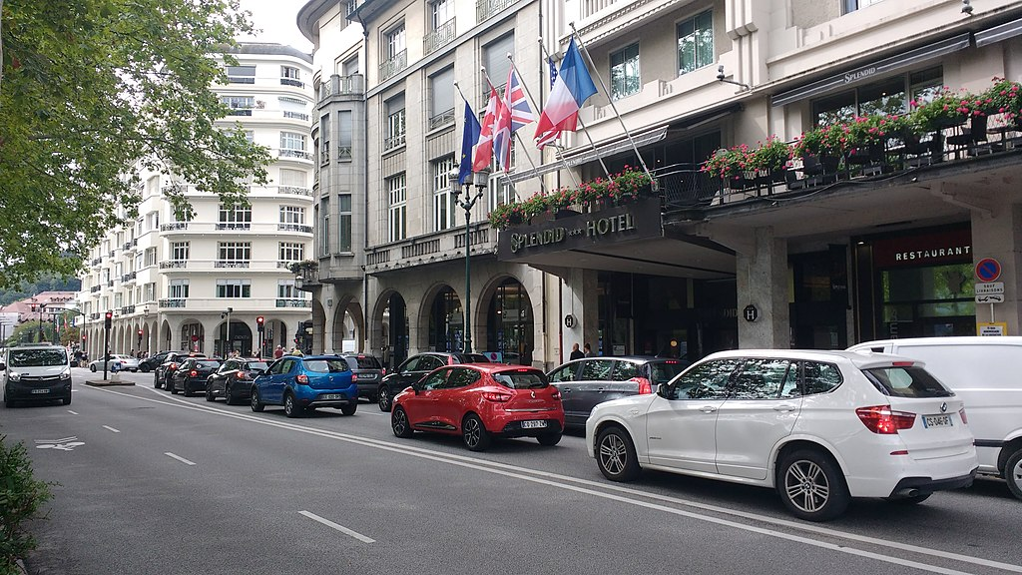
Centre-ville d'Annecy, 2019

Slide 8
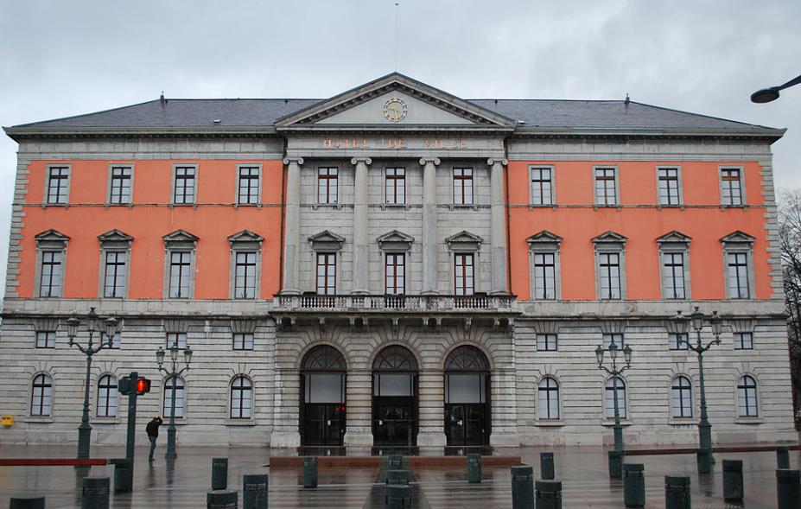
Mairie d'Annecy

Slide 9
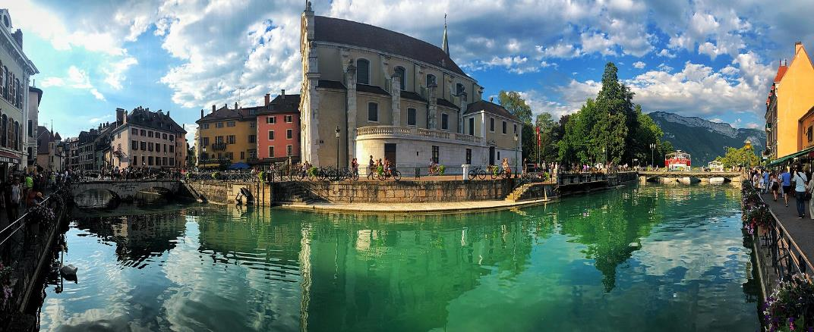
Une image panoramique de la rive sud du Thiou en centre-ville à partir de juillet 2018

Slide 10
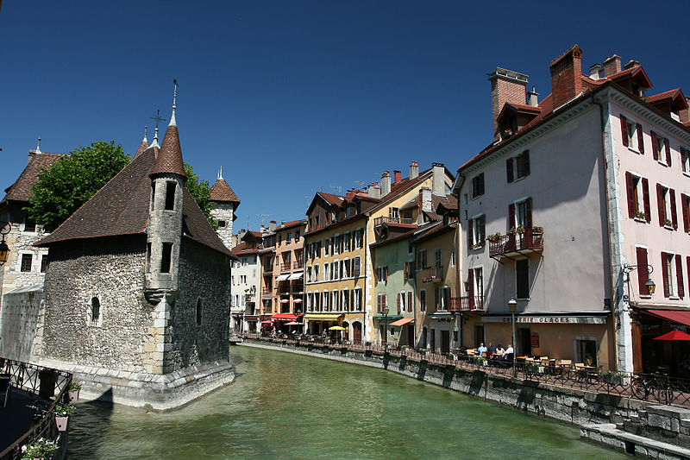
Le Palais de l'Isle et le Thiou

Slide 11
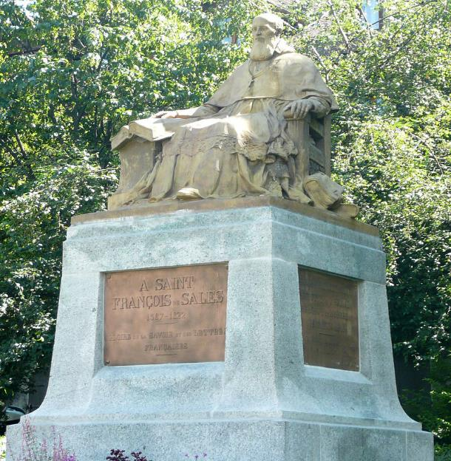
François de Sales à Annecy

Slide 12

Jean-Jacques Rousseau

Slide 13
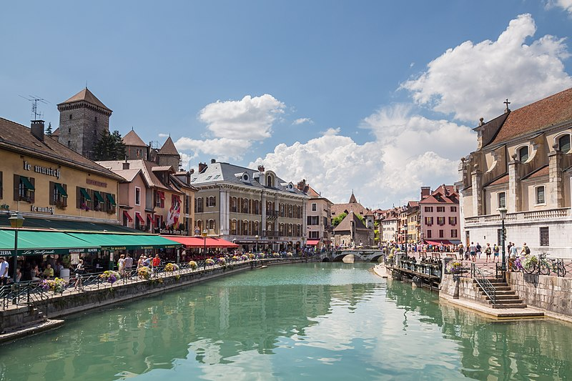
Annecy, la "Venise des Alpes

Slide 14
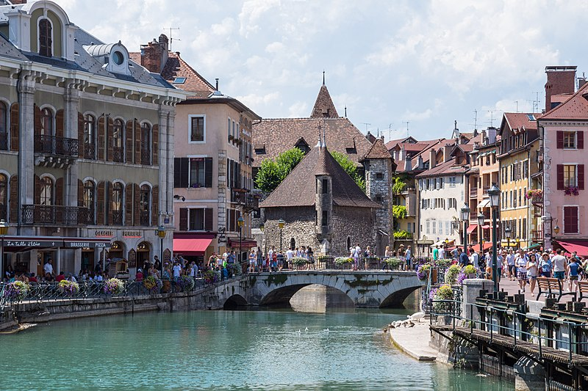
Prison du Palais de l'Isle

Slide 15
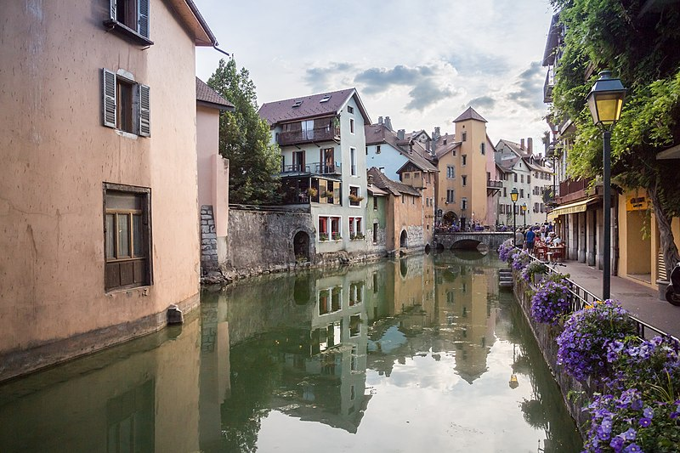
Rivière du Thiou

Slide 16
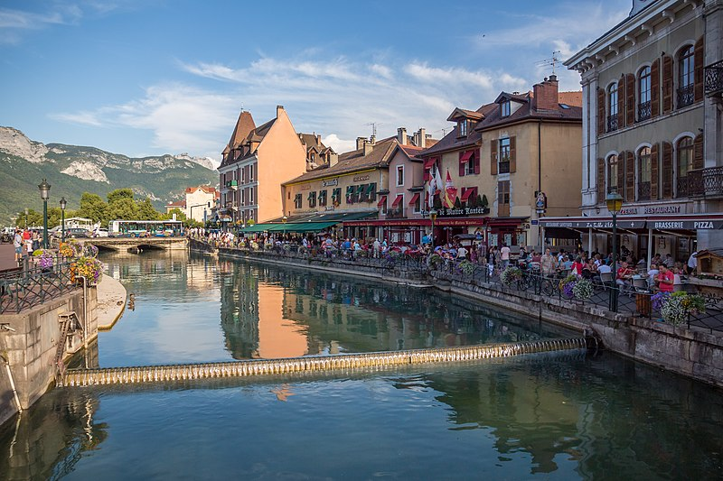
Restaurants le long du Thiou

Slide 17
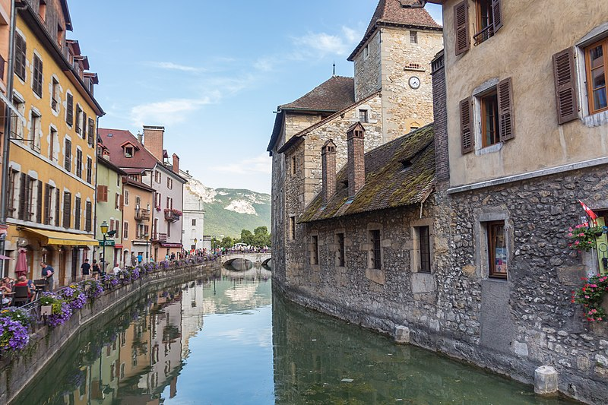
Rivière du Thiou

Slide 18
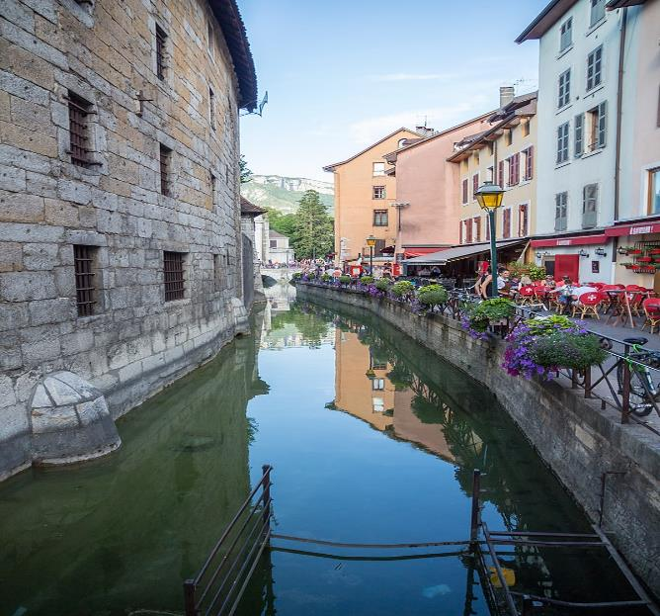
Rivière du Thiou

Slide 19
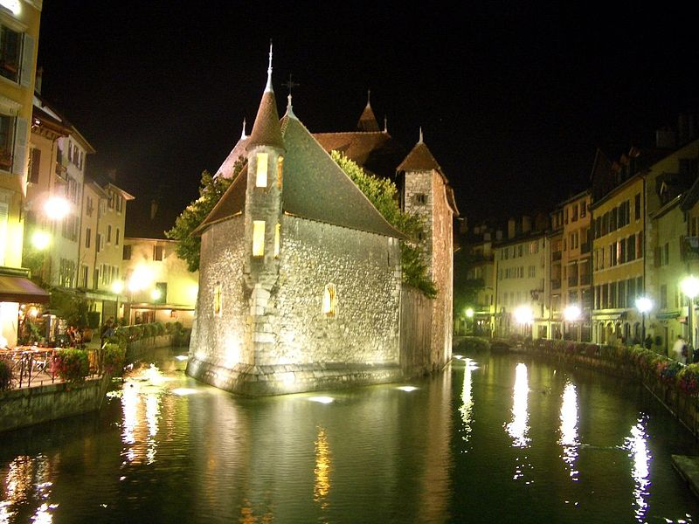
Prison du Palais de l'Isle de nuit

Slide 20
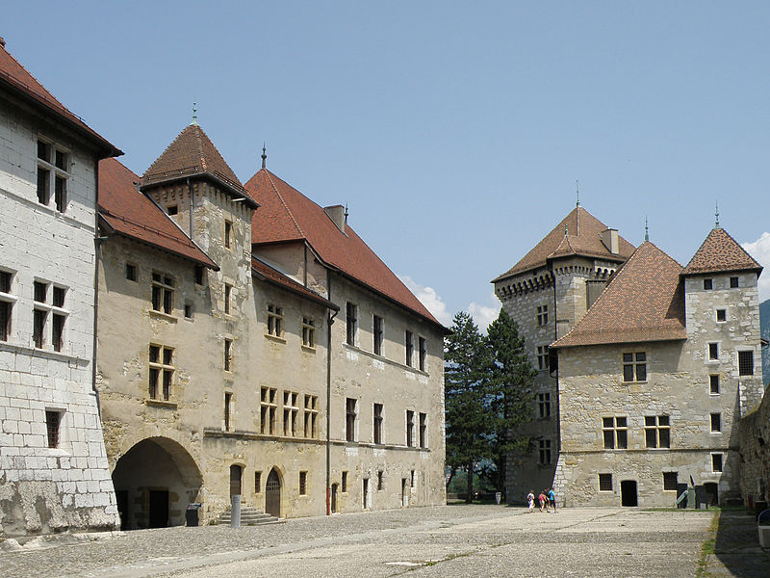
Château d'Annecy

Slide 21
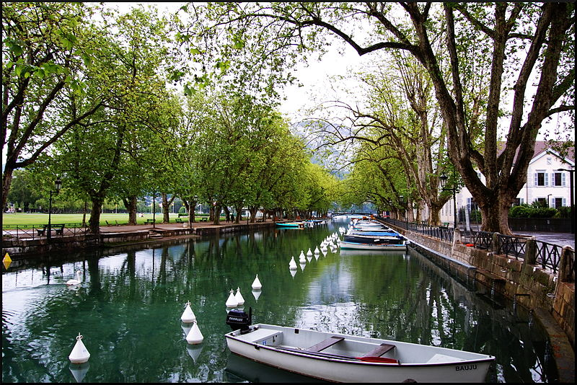
Vue sur le canal

Slide 22
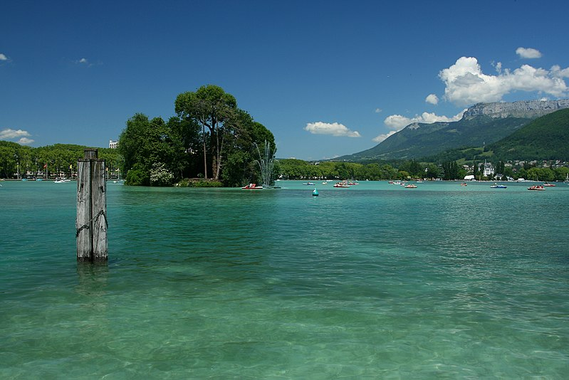
Lac d'Annecy depuis la darse sud d'Annecy

Slide 23
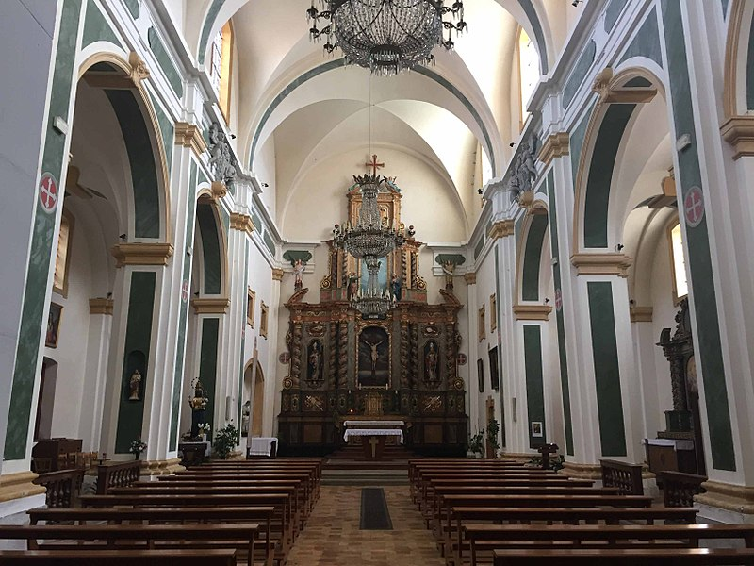
Église Saint-François,

Slide 24
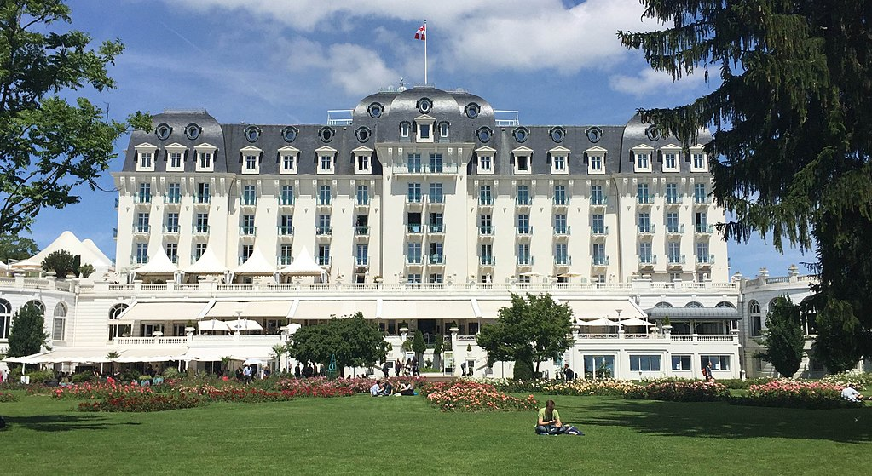
Hôtel Impérial

Slide 25
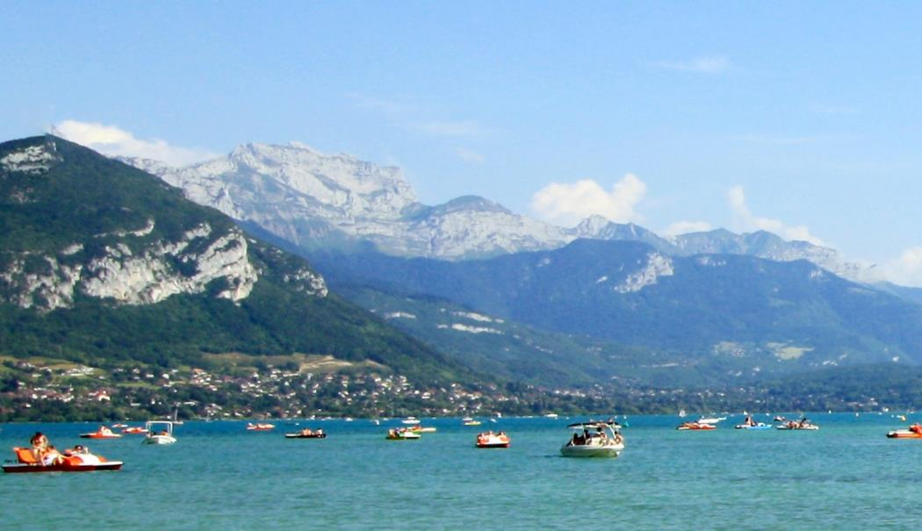
Le Lac D’Annecy

Slide 26
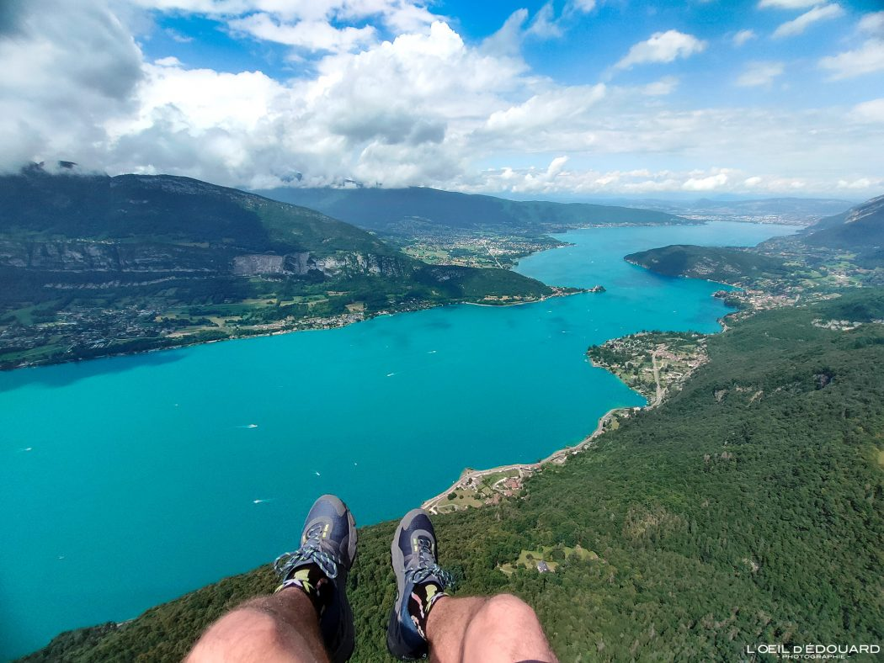
depuis le Col de la Forclaz La vue Sur Le Lac D’Annecy

Slide 27
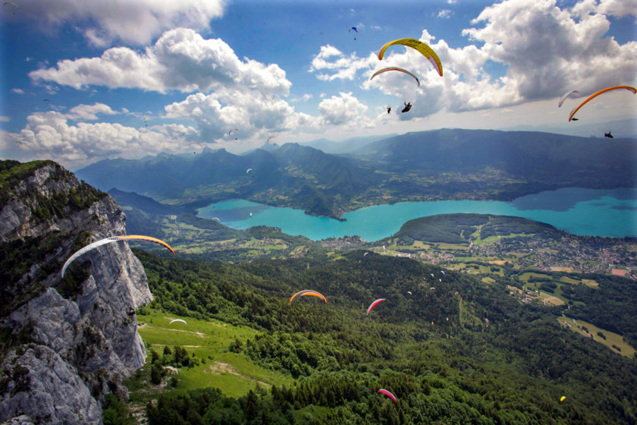
parapente à Annecy – Survol du lac d’Annecy

Slide 28
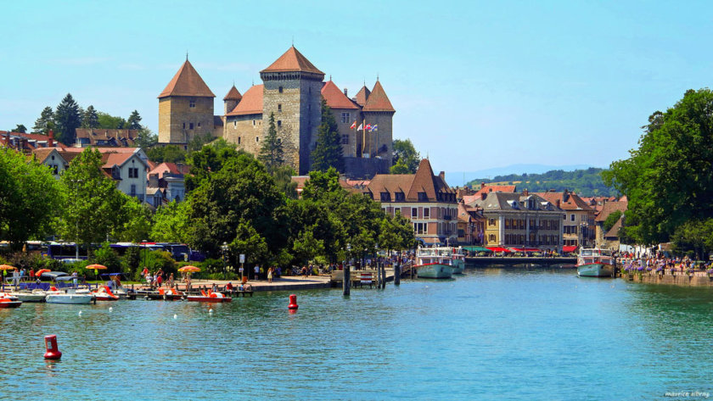
Château d’Annecy

Slide 29

100 000 spectateurs chaque été au bord du lac d’Annecy. Pour Voir Les Feux D’Artifice

Slide 30
Lorient Vous A Proposer La Ville D’Annecy
Les Images Et Le Son Du Net
Lorient

